Slide 1
ACE
쌍용교육센터 D반
김민경 김연식 배건우 이혜규

Slide 2
목차
개발 환경
서비스 소개
요구사항 정의서
Flow Chart
Table 설계
기능 및 구현

Slide 3







개발 환경
Front-end : HTML / CSS / Bootstrap / JavaScript / jQuery
Back-end : JSP / Servlet / Oracle Database 11g / Apache Tomcat 9.0
개발 IDE : Eclipse
형상관리 : SVN
테이블 설계 : exERD

Slide 4
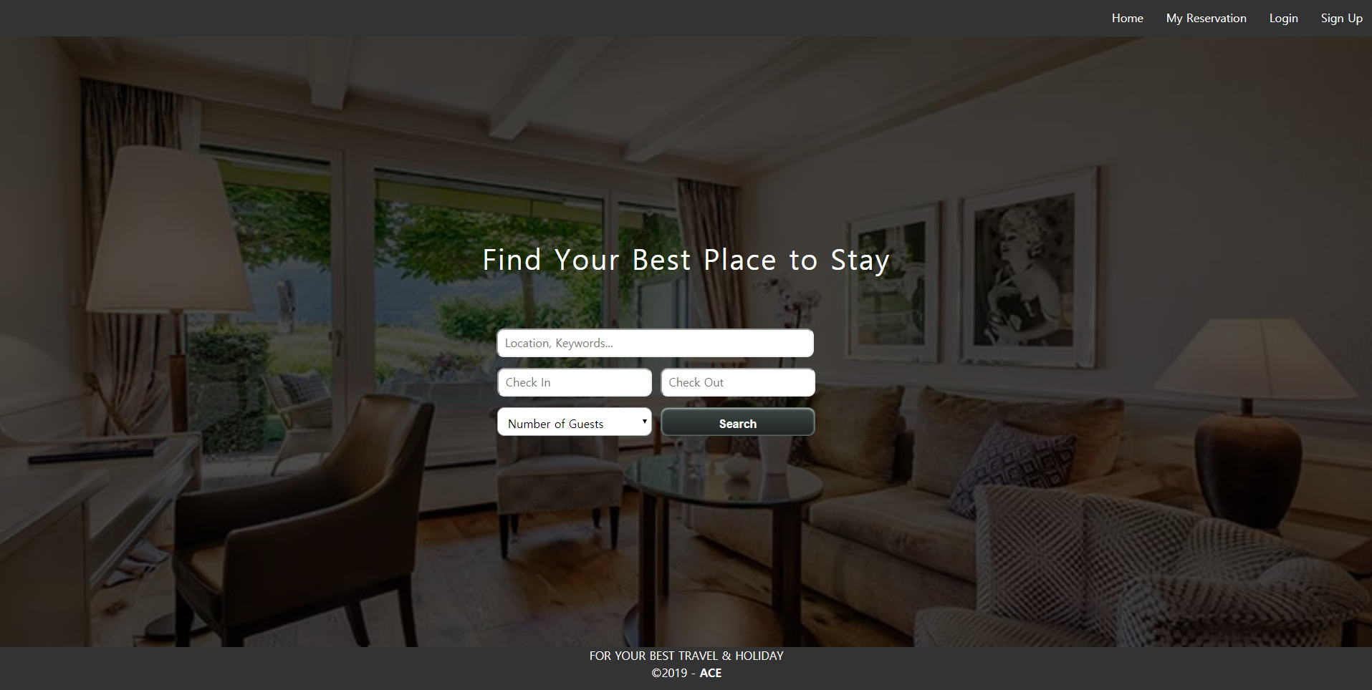
서비스 소개
숙박시설 예약 사이트

Slide 5
서비스 소개
회원 등록
숙소 검색
숙소 예약
ACE_HOTEL
회원정보 관리
예약정보 관리

Slide 6
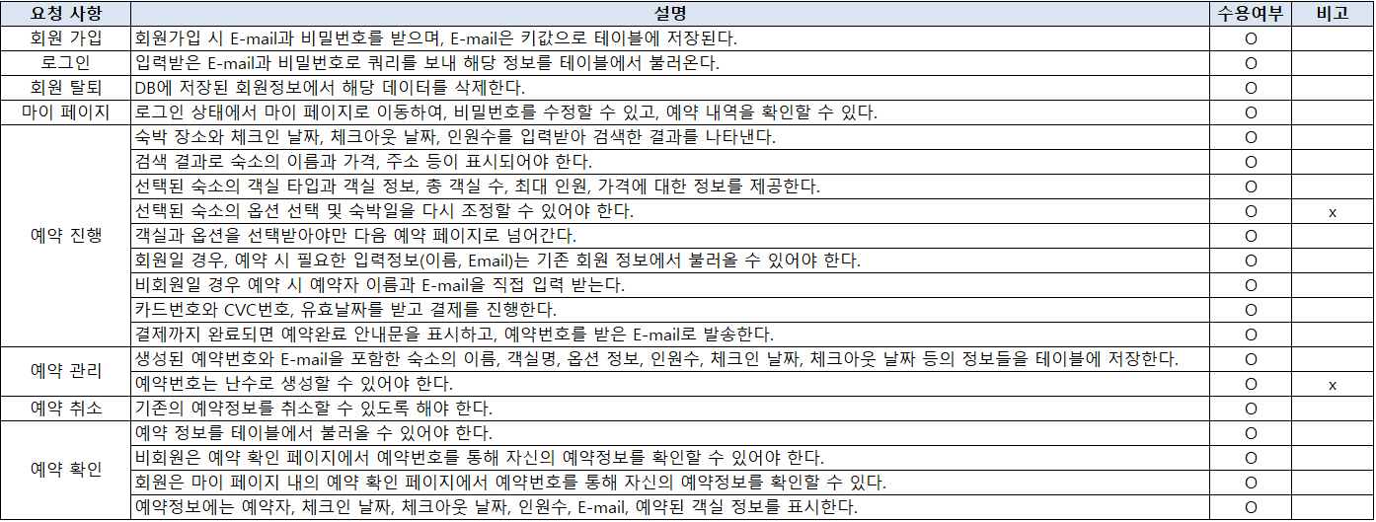
요구사항 정의서

Slide 7
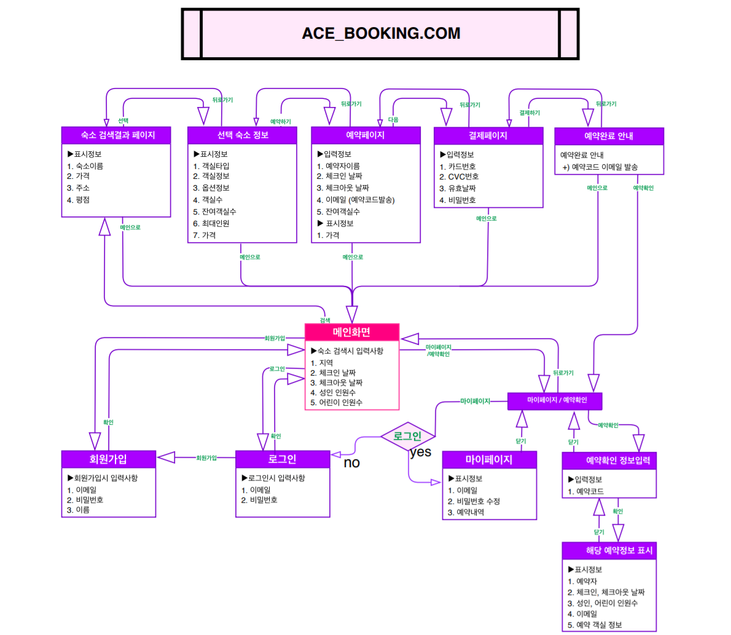
Flow Chart

Slide 8
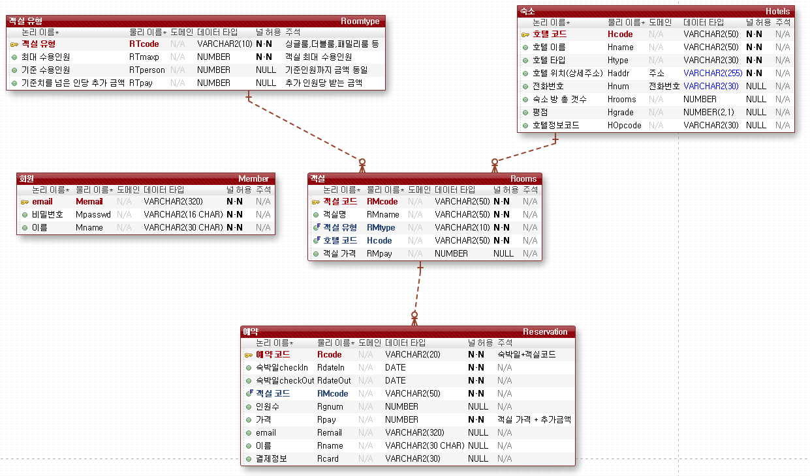
Table 설계
전체 Table

Slide 9
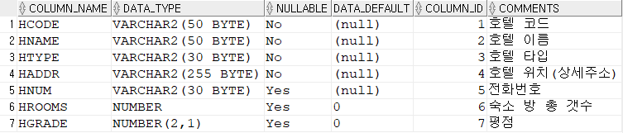
Table 설계
호텔 Table

Slide 10
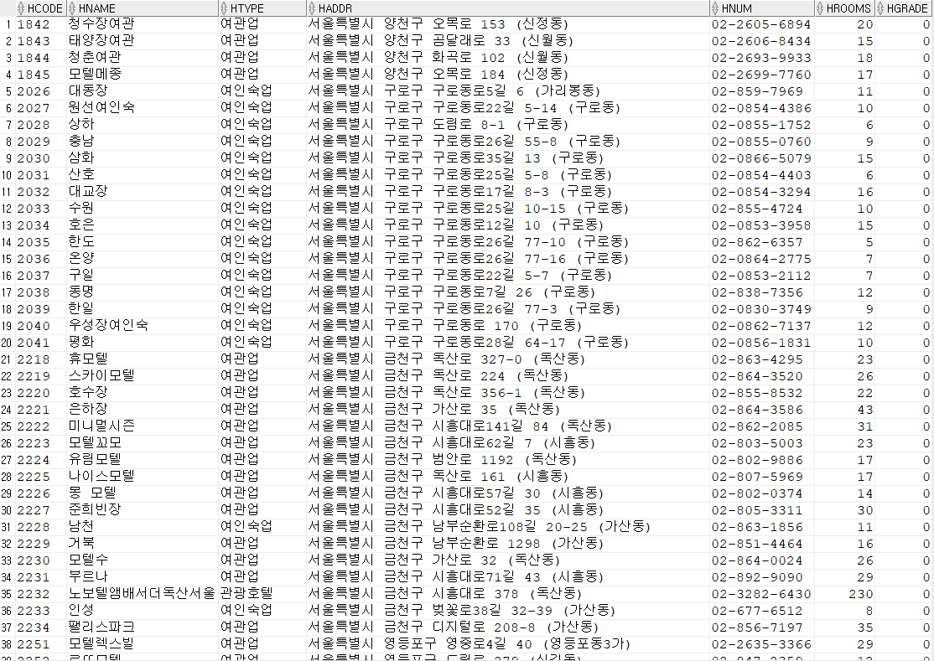
Table 설계
호텔 Data

Slide 11
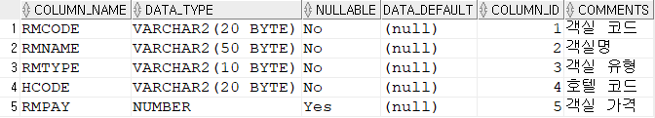
Table 설계
객실 Table

Slide 12
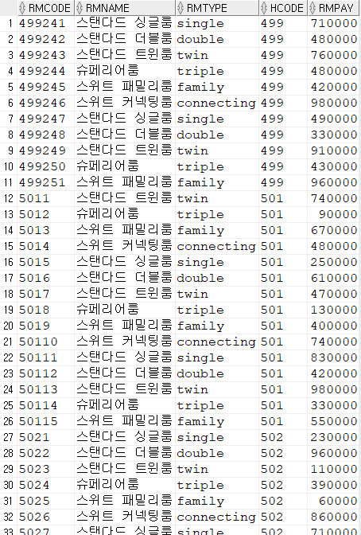
Table 설계
객실 Data

Slide 13
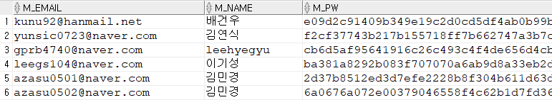
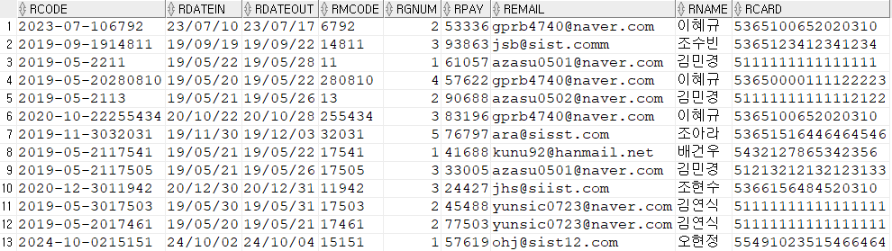
Table 설계
회원 Data
예약 Data

Slide 14
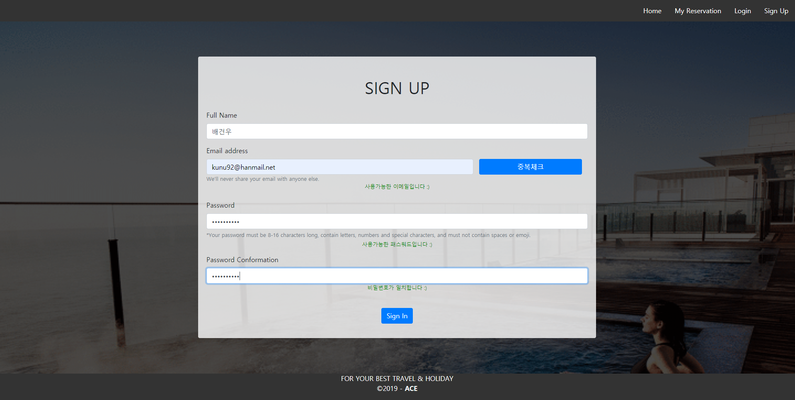
기능 및 구현
회원가입

Slide 15

기능 및 구현
숙소 검색

Slide 16
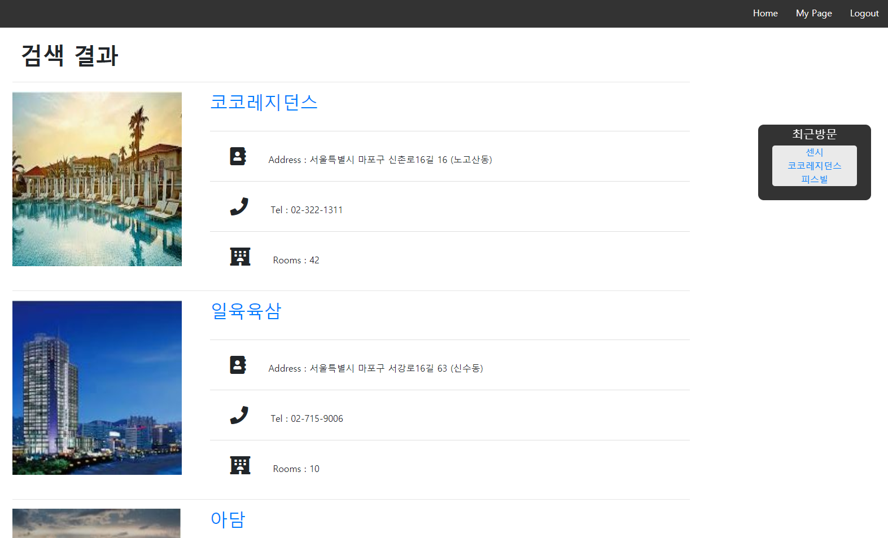
기능 및 구현
호텔 리스트

Slide 17
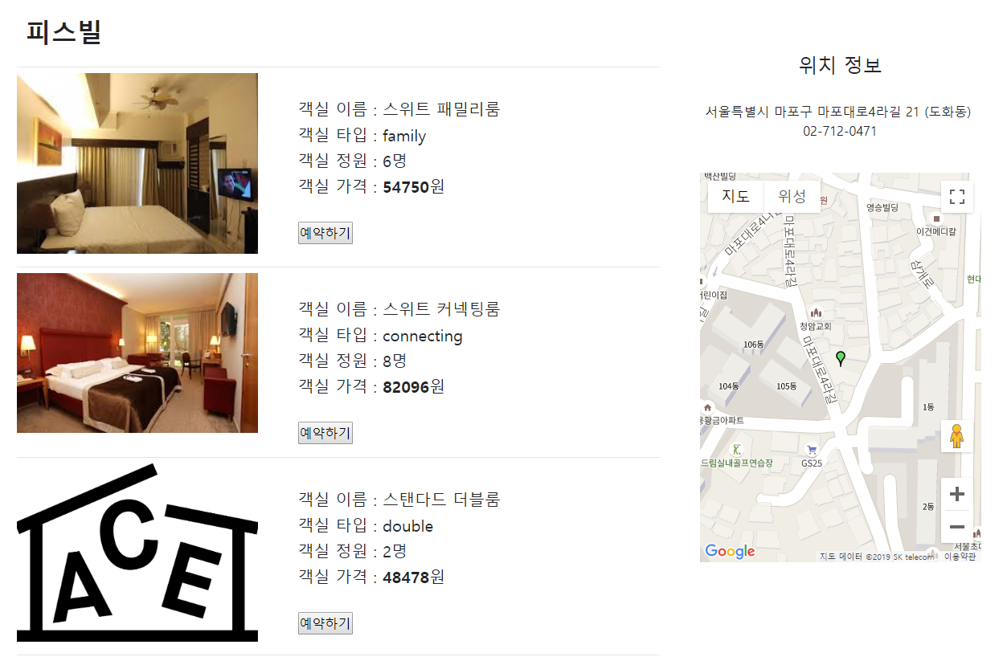
기능 및 구현
객실 리스트

Slide 18
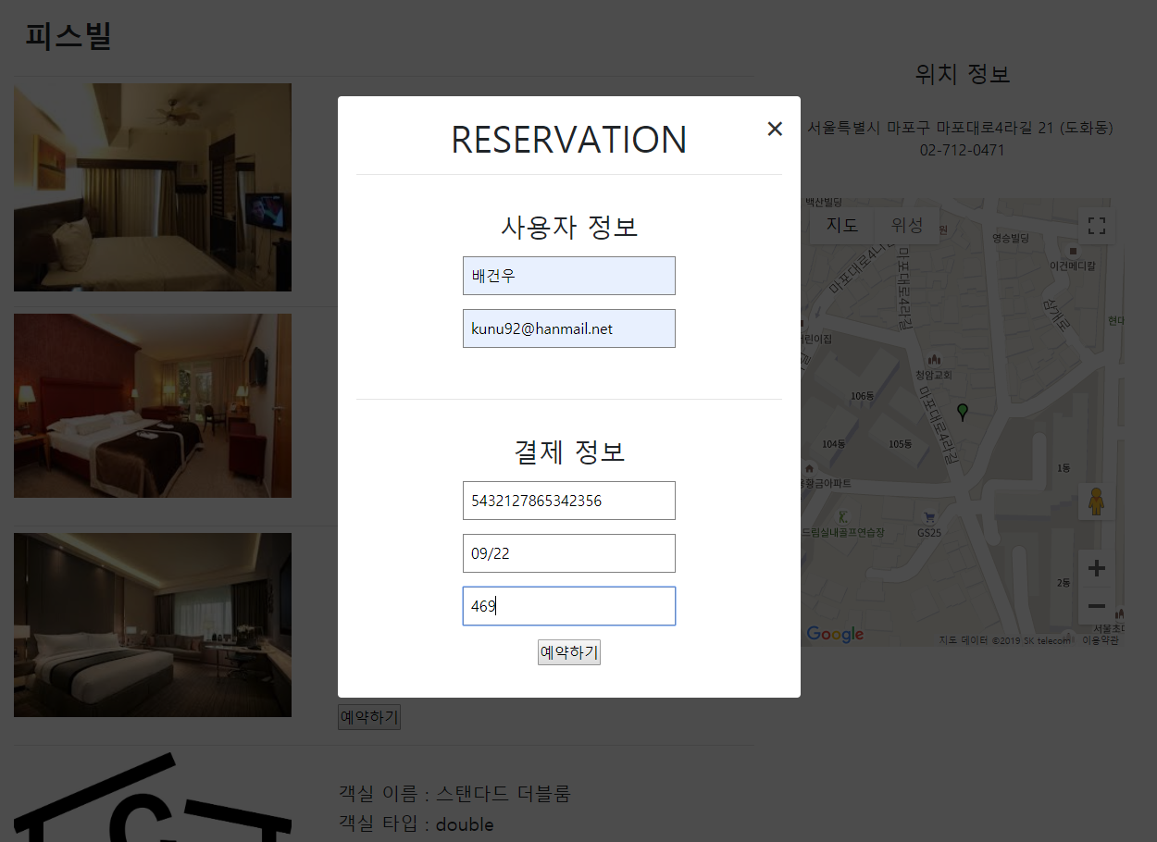
기능 및 구현
예약 정보 입력

Slide 19
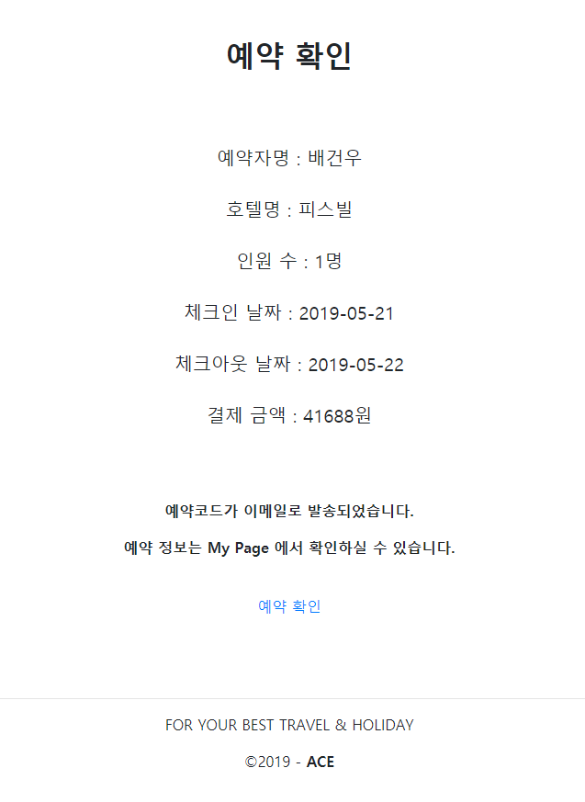
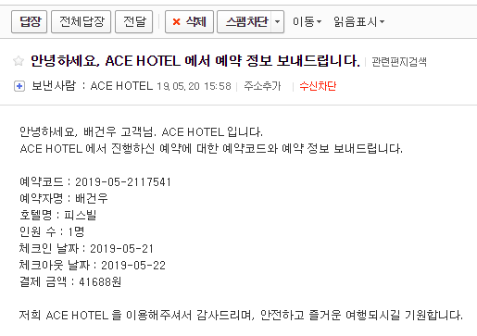
기능 및 구현
예약 완료

Slide 20
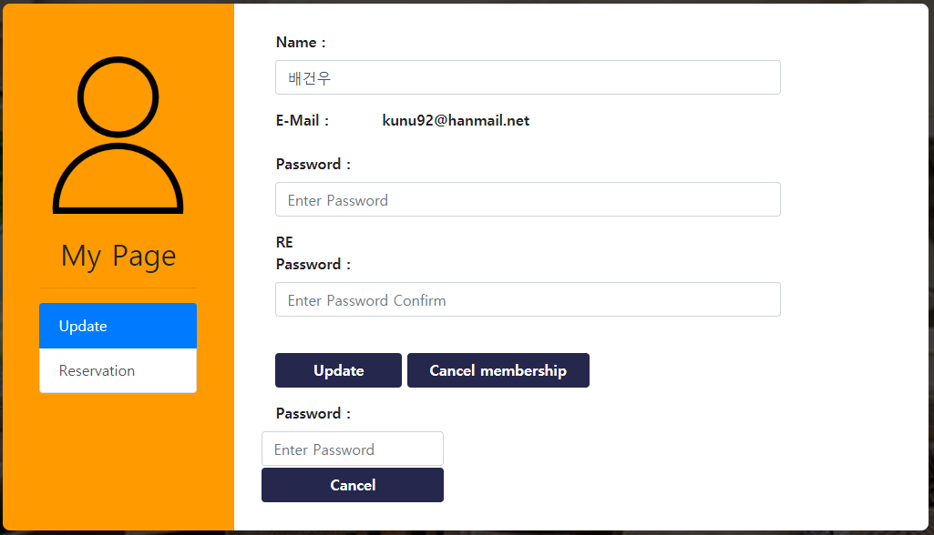
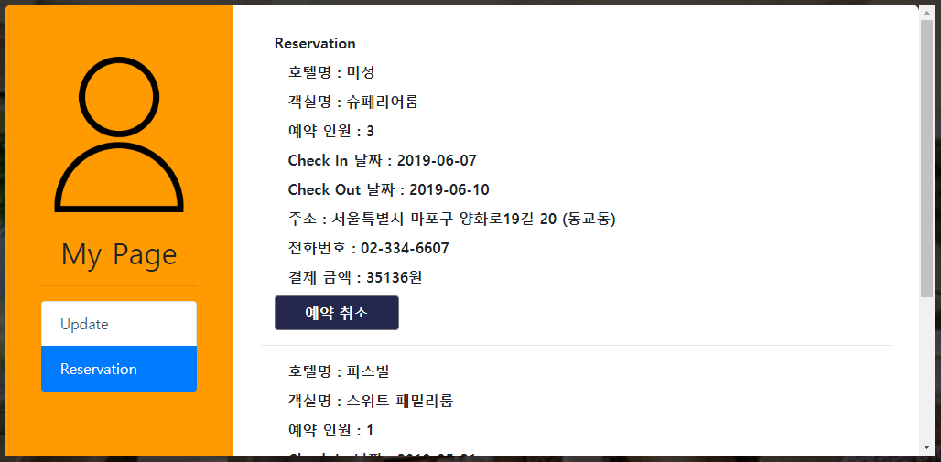
기능 및 구현
마이 페이지

Slide 21
Q & A

